Slide 1
VETORES
PUC-Pr -Escola politécnica

Slide 2
Grandeza Física
O que é usado para definir ou caracterizar um corpo e que seja passível de medida.
massa-comprimento-área-volume-densidade peso-cor-largura-espessura-altura-diâmetro
O que está envolvido num fenômeno de transformação ou de transferência de energia e é passível de medida.
Distância-deslocamento-intervalo de tempo força-massa-velocidade-aceleração-temperatura

Slide 3
Grandeza Física
As grandezas físicas que encontraremos ao longo dos nossos estudos podem ser classificadas em dois grupos:
Grandeza Escalar
Fica perfeitamente definida quando se conhece o seu módulo ou intensidade - um número positivo ou negativo seguido da unidade apropriada.
Comprimento – massa – tempo – área – - volume – densidade – energia. . .
GrandezaVetorial
Para estar completamente caracterizada é necessário que se conheça além de sua intensidade , a sua direção, o sentido e o ponto de aplicação.
Deslocamento – velocidade – aceleração – – força – torque – campo elétrico – etc ...

Slide 4
GRANDEZAS VETORIAIS
Como representá-las ?
Para se “enxergar” uma grandeza vetorial é necessário adotar um ente que forneça além da sua intensidade também mostre a sua direção e o seu sentido
Vetor: É um ente matemático caracterizado: Módulo, Direção e Sentido.
Representa-se um vetor por um segmento de reta orientado.

Slide 5
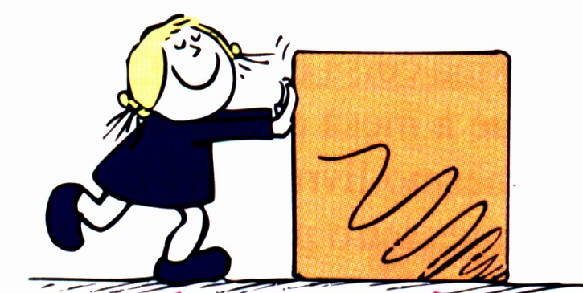
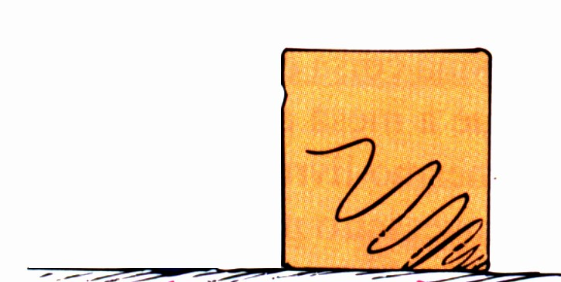
GRANDEZAS VETORIAIS...
O vetor nos dá a representação da força aplicada pela menina

Slide 6
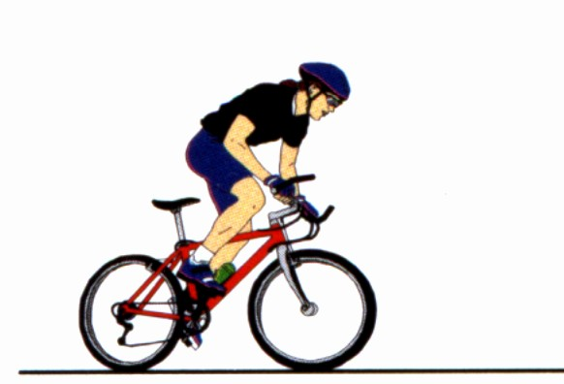
GRANDEZAS VETORIAIS...
A velocidade do ciclista fica bem representada pelo vetor

Slide 7
Notação para vetores
Usa-se uma seta sobre a letra símbolo:
Ao utilizar letra impressa, usa-se negrito:
A a B b
Quando se tratar só do módulo do vetor usa-se a letra sem a seta:
A a B b
Ou dentro de duas barras verticais:

Slide 8
GRANDEZAS VETORIAIS...
O vetor é representado graficamente por um segmento de reta orientado-uma flecha
Intensidade
O comprimento da flecha é proporcional ao módulo do vetor
5N
Direção
Posição do segmento de reta em relação a um referencial. É dada pelo ângulo com um dos eixos.
Sentido
Concordante com o sentido indicado pela seta da flecha.
30º

Slide 9
Decomposição de vetores
Utilizaremos em nosso estudo apenas a decomposição de um vetor em suas componentes ortogonais
Componentes ortogonais de um vetor são as projeções desse vetor num sistema ortogonal de eixos.

Slide 10
Decomposição horizontal do vetor
y
θ
x
A componente é a projeção de sobre o eixo x
Módulo da componente

Slide 11
Decomposição vertical do vetor
y
θ
x
A componente é a projeção de sobre o eixo y
Módulo da componente

Slide 12
Decomposição de vetores…
Relações entre as componentes
y
θ
x

Slide 13
Versor
É um vetor unitário na mesma direção e sentido do vetor original
O versor é usado para indicar uma direção
O versor é obtido dividindo-se o vetor pelo seu módulo

Slide 14
Versores no sistema tri-ortogonal
z
y
x
versor na direção do eixo X
versor na direção do eixo y
versor na direção do eixo z

Slide 15
Componentes em função dos versores
z
y
x

Slide 16
Notação de vetor usando versores
z
y
x

Slide 17
Soma Agébrica de Vetores
Escolhe-se um sistema de coordenadas para esboçar os vetores
Calcula-se as componentes x, y e z de todos os vetores
Somam-se todas as componentes em x
Somam-se todas as componentes em y
Somam-se todas as componentes em z
A intensidade do vetor resultante será:

